Slide 1
Configurando el entorno – Visual Studio Code
Juan David Pareja Soto
@parejajd

Slide 2
Objetivos
Configurar el SDK de .NET
Configurar un entorno cómodo de trabajo en Visual Studio Code
Desarrollar Otro “Hola Mundo”

Slide 3

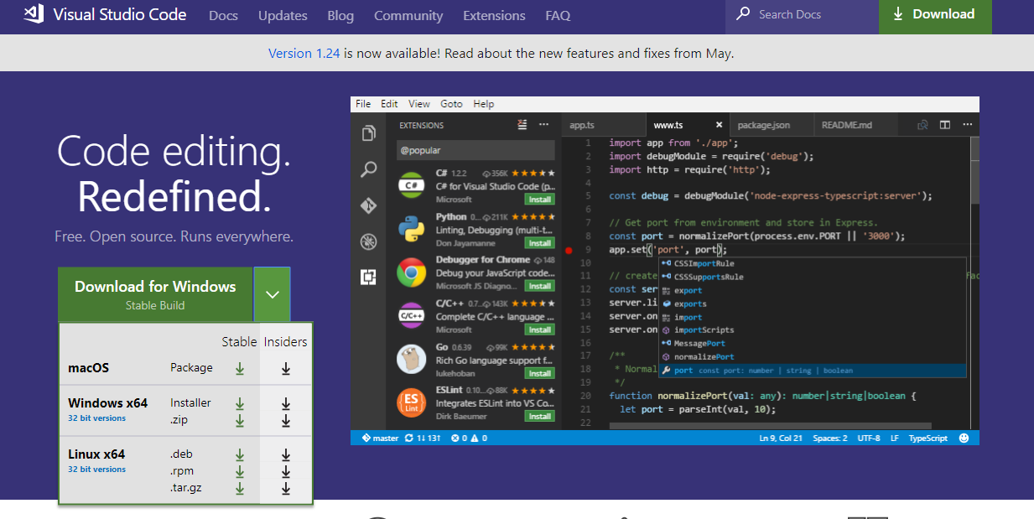
Descargas necesarias
desde https://code.visualstudio.com/

Slide 4
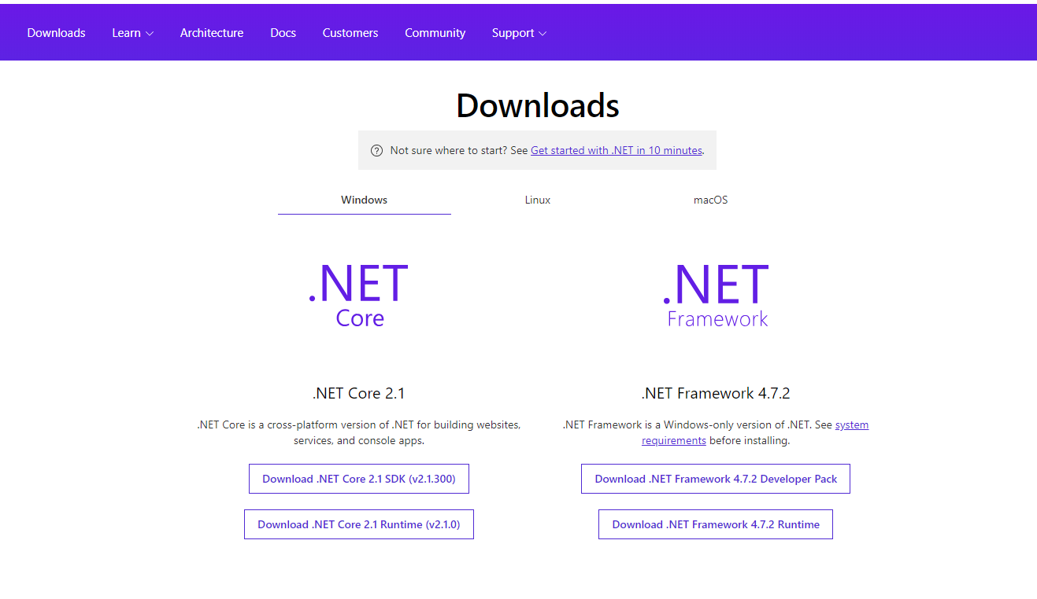
Descargas necesarias
SDK de .NET desde https://www.microsoft.com/net/download/windows

Slide 5
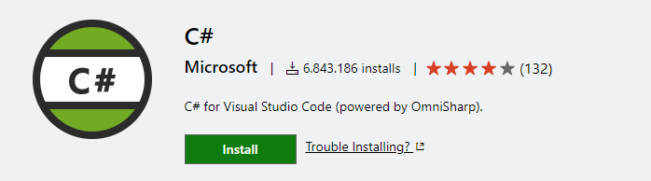
Descargas necesarias
Plugins para VS Code desde https://marketplace.visualstudio.com/items?itemName=ms-vscode.csharp

Slide 6
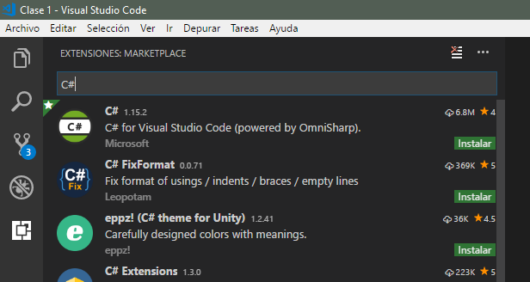
Instalación
Instalar .NET SDK
Instalar Visual Studio Code
Instalar Plugin

Slide 7
¿Línea de comandos?
En las ultimas versiones de .NET ha empezado a tomar fuerza el uso de la línea de comandos para las diferentes tareas (creación, compilación, descarga de paquetes, etc)
Todos los comandos inician con dotnet

Slide 8
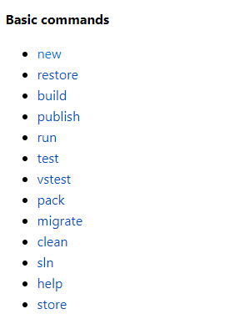
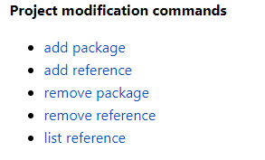
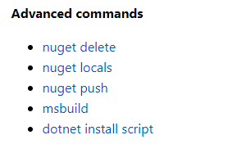
.NET CLI

Slide 9
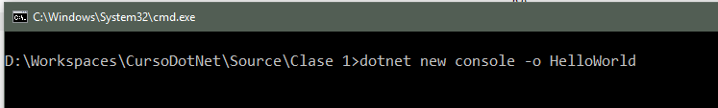
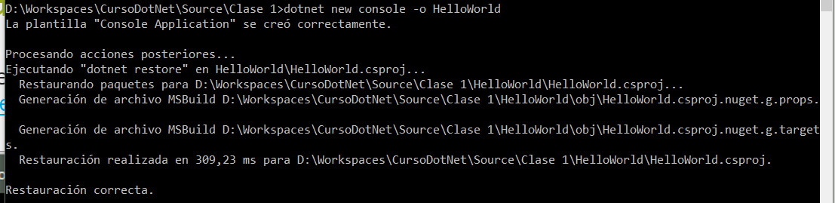
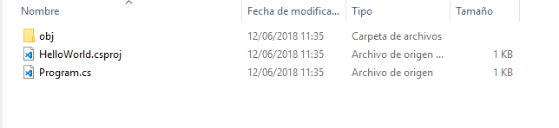
Creación de una proyecto
La referencia completa en https://docs.microsoft.com/en-us/dotnet/core/tools/dotnet-new?tabs=netcore21

Slide 10

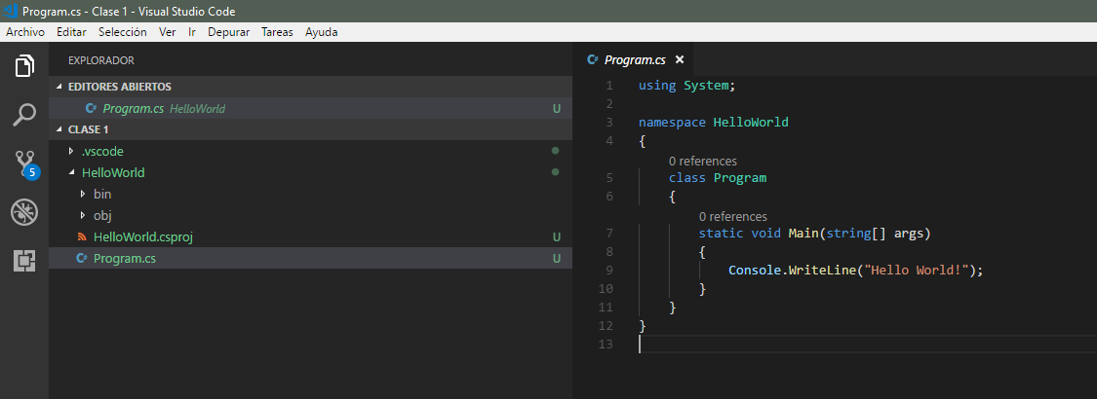
Modificar el código

Slide 11
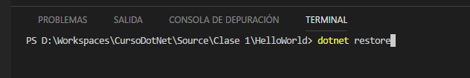
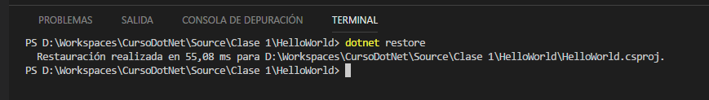
Restaurar librerias (si es necesario)

Slide 12
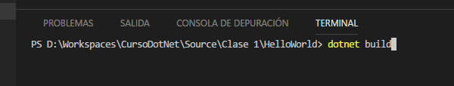
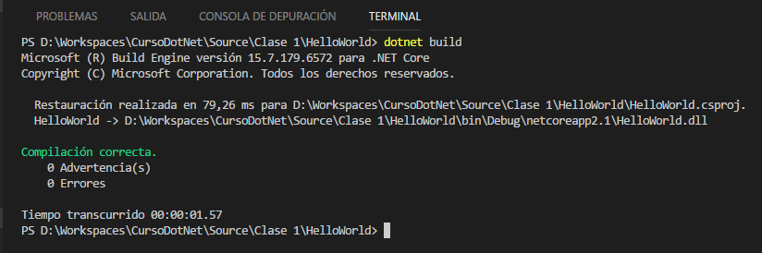
Compilar el proyecto

Slide 13
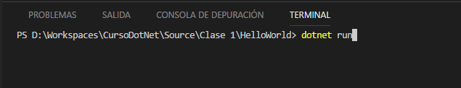
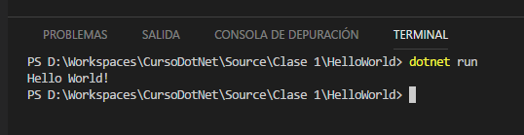
Ejecutar el proyecto

Slide 14
Resumen
1. Crear proyecto
dotnet new console -o NOMBREPROYECTO
2. Abrir Proyecto
cd NOMBREPROYECTO
code .
3. Restaurar Paquetes (Una sola vez al crearlo)
dotnet restore
4. Compilar (Cada vez que se requiera)
dotnet build
5. Ejecutar (Cada que quiera ejecutarse)
dotnet run

Slide 15
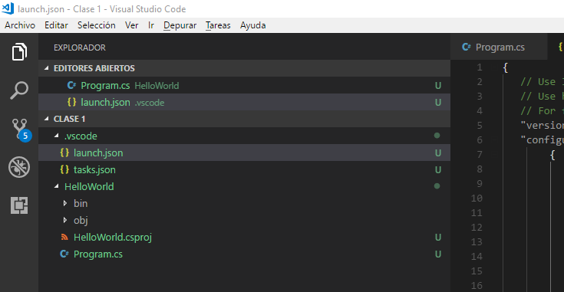
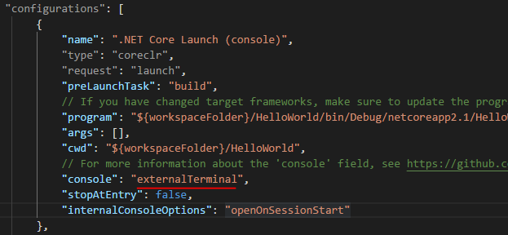
Abrir una consola externa

Slide 16
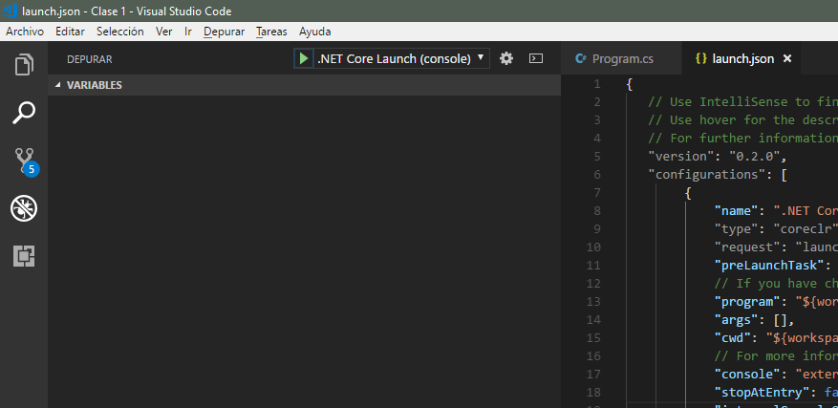
Depurar una Aplicación

